Slide 1
Ноябрьская революция в Германии
Выполнил:
Ученик 10Б класса
Филатов Иван

Slide 2
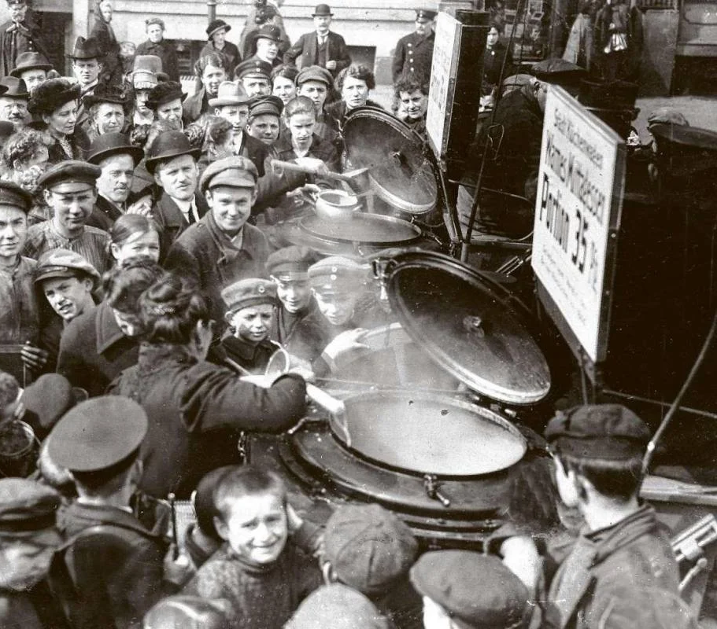
Причины
Главной причиной революционных преобразований в Германии стало несоответствие высокого уровня промышленного развития страны и многочисленных пережитков феодализма в ее устройстве. Также немалую роль сыграла война. Поначалу, люди мирились со снижением уровня жизни и потерей близких. Но в 1918 году было понятно, что Германия не в состоянии выиграть войну. В стране начались обнищание, голод, но мер так и не было принято. Также влияние оказывала Октябрьская революция в России. Появились лозунги передачи власти советам.

Slide 3
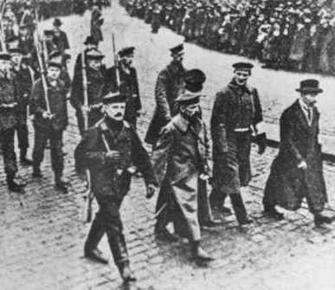
Повод и начало революции
В конце октября 1918 года немецким командованием было принято решение о проведении флотского рейда против Британии. Матросы военных кораблей узнали о рейде и поняли, что шансов против британского флота у них нет. 29 октября они подняли мятеж. Правительственными силами было арестовано более 1000 человек. Но матросы не успокоились: 4 ноября они подняли вооруженное восстание. Были освобождены полит. заключенные и взят контроль над городом Киль. Матросы выдвинули требования установления республики.

Slide 4
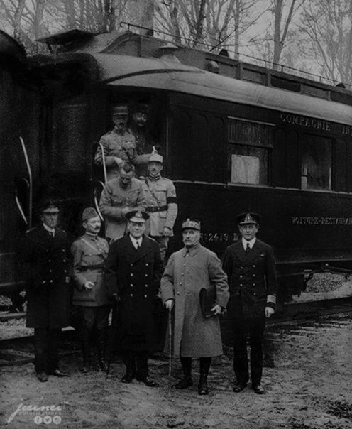
Объявление республики
Кайзеровские власти пытались умолчать о произошедшем в Киле, но им это не удалось. Власти вовремя поняли, что удержать монархию не получится. Максимилиан Бадерский объявил об отречении кайзера. В тот же день главой правительства стал Ф. Эберт – лидер правых социал–демократов. Последовало объявление Германии республикой. 11 ноября было подписано Компьенское перемирие и война закончилась. Многие немцы были довольны этим, но левые социал-демократы хотели углубить революцию.
Компьенское перемирие

Slide 5
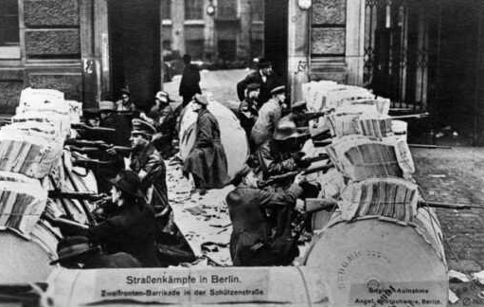
Продолжение революции
В конце декабря 1918г. Была образована Коммунистическая партия Германии. Она выступала за советский строй, социальные преобразования и революцию. 23-29 декабря 1918 года в Берлине произошли вооруженные столкновения с захватами правительственных резиденций. Причиной стала невыплата жалованья Народной Морской дивизии. Бои привели к углублению раскола между правыми и левыми социал-демократами.
Нерешительность коммунистов приводили к подавлению большинства восстаний. Чаще всего это было очень жестоко: без суда убивали сотни и даже тысячи человек.

Slide 6
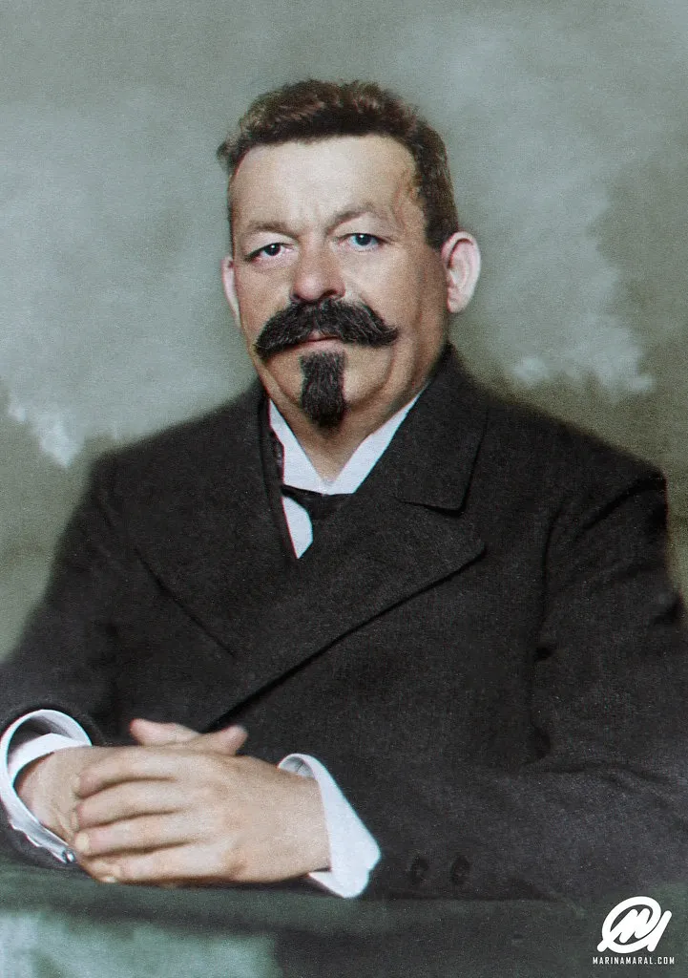
Конец революции
Сразу после подавления берлинского восстания 19 января 1919 года прошли всеобщие выборы в Национальное собрание. Лидером среди прошедших в стала Социал-демократическая партия Германии (правые социал-демократы). Национальное собрание сразу занялось созданием новых постоянных органов власти. 31 июля была принята конституция, названная Веймарской.
19 августа Веймарская конституция была подписана Ф.Эбертом, ставшим президентом Германии. Этот момент считается окончанием Ноябрьской революции.
Ф.Эберт

Slide 7
Итоги
Вывод
В результате Ноябрьской революции в Германии была свергнута кайзеровская монархия и установлена республиканская форма правления. Были созданы новые органы власти, принята республиканская Веймарская конституция. Немцам был обеспечен ряд политических прав, в том числе избирательное право для всех взрослых от 20 лет. В результате революции в Германии утвердилась Веймарская республика – государство с парламентским строем.
Свержение монархии и устранение из жизни Германии пережитков феодализма следует считать большим достижением. Однако созданная революцией Веймарская республика оказалась слишком противоречивым государственным образованием, что привело к установлению фашистской диктатуры.

Slide 8
Спасибо за внимание!

